Slide 1
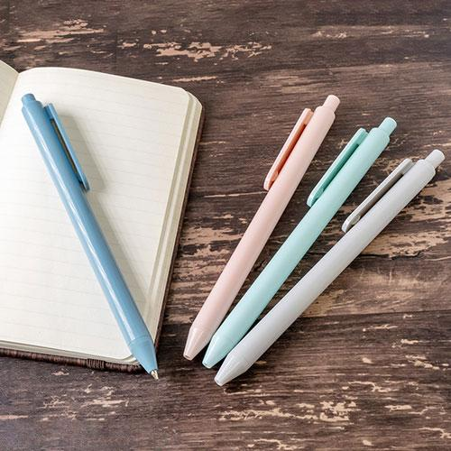
【提案書】
エコOBPボールペン
海洋汚染の原因となるプラスチックごみを再生した素材OBP（オーシャン・バウンド・プラスチック）を一部利用した環境に優しいエコなボールペン。配布・備品用など様々な用途で使えます。
特徴
納期
納期スペース
仕様
カラー展開 : 全4色
素材 : ABS90％、再生PP10%
サイズ : φ10×D14×H145mm
重量 : 約8g
包装 : 透明袋
お見積
お見積りスペース

